Slide 1


Slide 2
სასტუმროები ბათუმში XIX საუკუნის ბოლოსა და XX საუკუნის დასაწყისში
რუსუდან კობრავა
ხარიტონ ახვლედიანის სახელობის მუზეუმის
ისტორიის მიმართულების ხელმძღვანელი
ბათუმი
2023

Slide 3
1877-1878 წლების რუსეთ-თურქეთის ომის შემდეგ ბათუმი რუსეთის იმპერიას შეუერთდა.ამ დროიდან იწყება ბათუმის, როგორც საპორტო და სამრეწველო ქალაქის განვითარების ახალი ეტაპი. ქალაქი გამოცხადდა თავისუფალ ნავსადგურად ანუ „პორტო -ფრანკოდ,“ სადაც უცხოელებს საქონლის უბაჟოდ შემოტანის და ვაჭრობის უფლება მიეცათ.ბათუმს მოაშურეს მრეწველებმა, ვაჭრებმა, საქმიანმა ადამიანებმა მსოფლიოს სხვადასხვა ქვეყნებიდან.გაჩაღდა ინტენსიური მშენებლობა. არაჩვეულებრივი სისწრაფით იზრდებოდა საზღვარგარეთის მსხვილი ფირმების ქარხნების რიცხვი.გაიზარდა მოსახლეობის რაოდენობა.

Slide 4
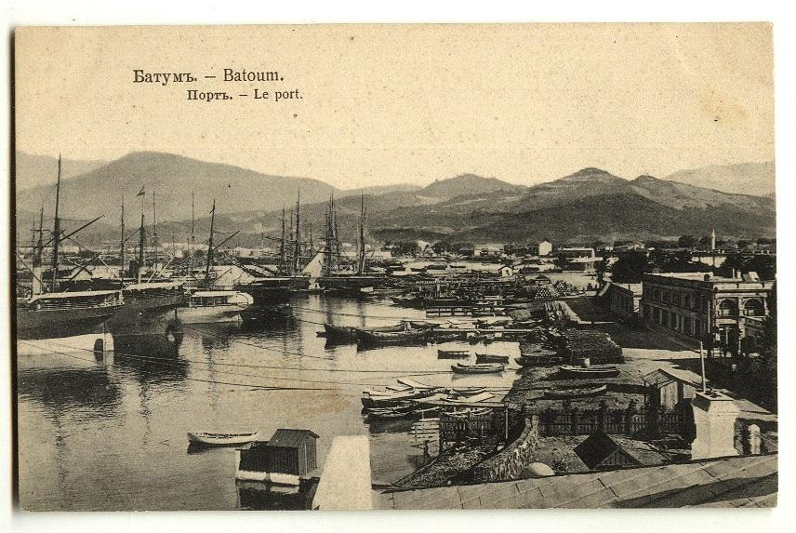
საერთაშორისო მნიშვნელობა შეიძინა ბათუმის პორტმა თავისი ტვირთბრუნვით. პორტში სცემდა ყოველთვის მისი ცხოვრების პულსი. ის იყო წყარო მოსახლეობის გამდიდრებისა და ქალაქის ინტენსიური ზრდისა.

Slide 5
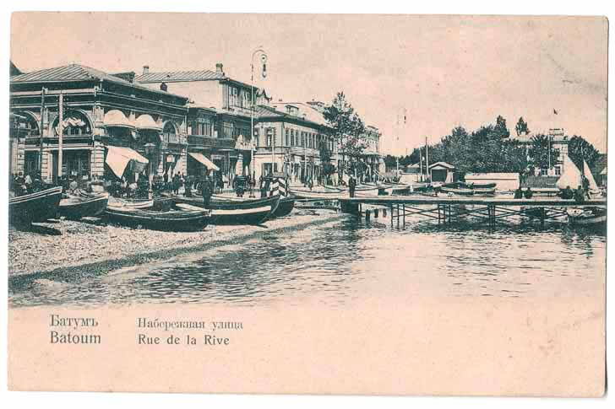
ქალაქის სავაჭრო ნაწილს წარმოადგენდა სანაპიროს ქუჩა იქ გახსნილი უამრავი წვრილი სავაჭრო დუქნებით. აქ სახლების I სართულებზე გახსნილი იყო მაღაზიები და კაფეები. ამ ქუჩაზე ყველაზე მეტად შესამჩნევად სცემდა ქალაქის ცხოვრების პულსი. სანაპიროზე მიმოსვლა არ წყდებოდა არც დღისით და არც ღამით. აქ შეხვდებოდით რუსული და საზღვარგარეთის გემების მატროსებს, რომლებიც ჩამოდიოდნენ ბათუმის ყურეში მსოფლიოს სხვადასხვა კუთხეებიდან.

Slide 6
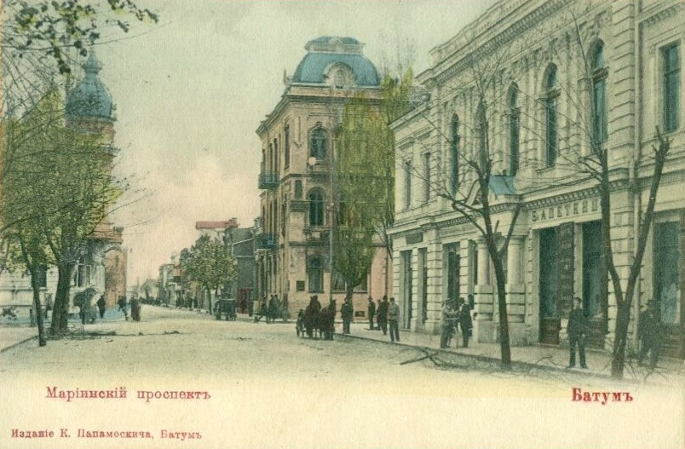
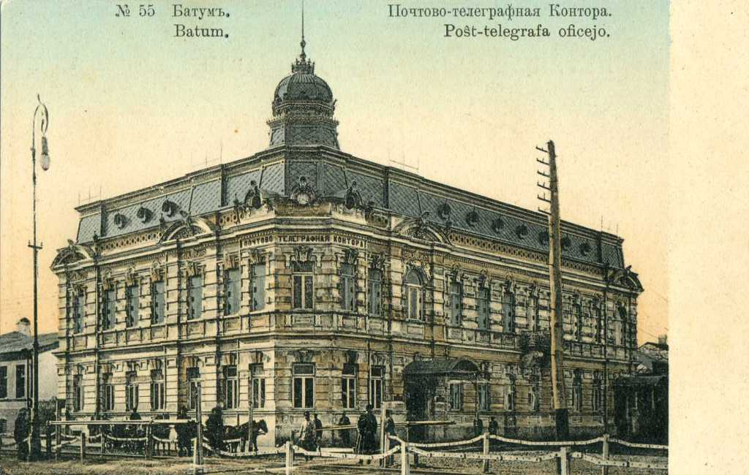
ქალაქი სწრაფად შენდებოდა და იცვლიდა სახეს.. არქიტექტურაში გაჩნდა ნეოკლასიკური სტილის შენობები. ინგლისური ქალაქების მსგავსად გაყვანილი იქნა სწორი,მოკირწყლული ქუჩები. დაინერგა და განვითარდა ცივილიზაციის მონაპოვრები:რკინიგზა,ფოსტა,აშენდა საავადმყოფო.მოკლედ,ბათუმი მცირე დროში ევროპული ტიპის ქალაქად იქცა.

Slide 7
გემების ნავმისადგომიდან ყურისაკენ ერთი მხრივ და რკინიგზის სადგურიდან მეორე მხრივ იწყებოდა ქალაქის საუკეთესო კვარტლები საუკეთესო ქუჩებით.ამ ცენტრალურ ქუჩებზე მდებარეობდა იმ პერიოდისათვის პირველი კლასის სასტუმროები: “ბელ-ვიუ,“ “ორიენტალი”, “ევროპა”, „ფრანცია“, “ლონდონი”, “იმპერიალი”, “პეტერბურგსკაია”, “მოსკვა”, “ნეაპოლი“ და სხვ. რომლებიც აშენდა ეკონომიკური აღმავლობისა და სამშენებლო ბუმის პერიოდში, XIX საუკუნის 80- 90-იან წლებში. ყველა სასტუმრო აღჭურვილი იყო სრული კომფორტით. თითოეულ მათგანს ჰქონდა ელექტრონული განათება, ტელეფონი, აბაზანა, ბარი და რესტორანი.ნომრები ღირდა 1-დან 5 მანეთამდე.

Slide 8
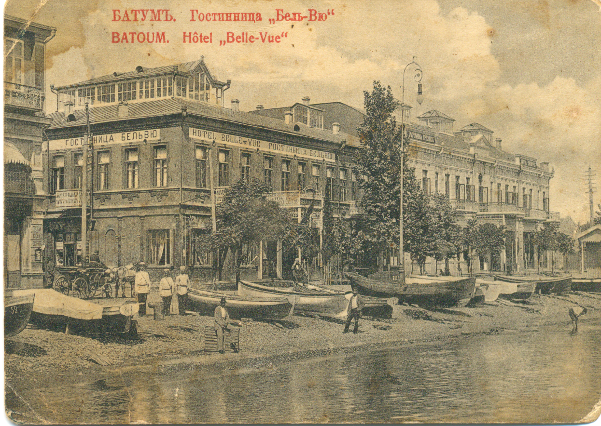
სასტუმროები „ბელ ვიუ“ და „ორიენტალი“
ქალაქის სავიზიტო ბარათს წარმოადგენდა სანაპიროზე მდებარე სასტუმროები “ბელ-ვიუ” და “ორიენტალი“.ეს სასტუმროები მოიცავდა მთელ კვარტალს. „ბელ-ვიუ“ჯერ კურტ-ოღლის საკუთრება იყო, შემდეგ ჩილინგარიანის. სასტუმროს ჰქონდა ზღვისა და მთების საუკეთესო ხედი. ნომერი ღირდა 1 მანეთი. იყო განუმეორებელი სისუფთავე და სიხალვათე .

Slide 9
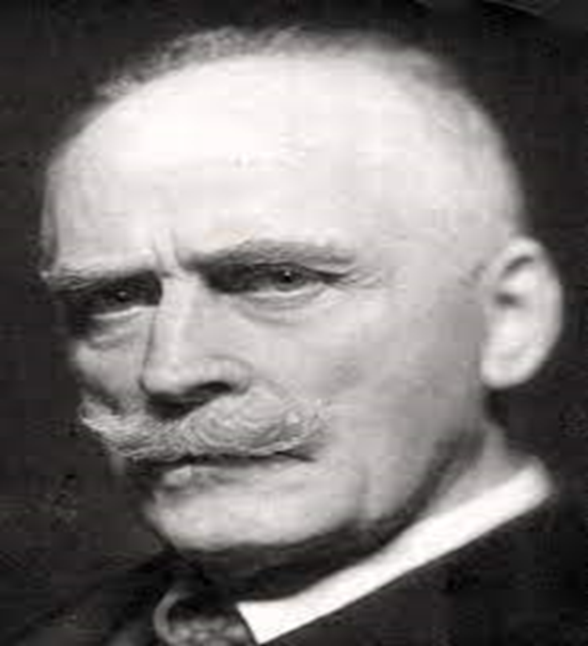
სასტუმრო „ბელ ვიუ“-ში 1899 წელს ცხოვრობდა ცნობილი ნორვეგიელი მწერალი, ნობელის პრემიის ლაურეატი კნუტ ჰამსაუნი.იგი სეირნობდა ქალაქში,აკვირდებოდა ხალხს,დადიოდა დუქნებში და რესტორნებში.
ბათუმის ცხოვრების რიტმმა და განსაკუთრებით ბულვარმა მას ამერიკის სამხრეთი შტატები გაახსენა.
აქ მოგზაურობა მწერალმა აღწერა თავის წიგნში „ზრაპრული ქვეყანა.“

Slide 10
სასტუმრო “ორიენტალიც”იყო პირველი კლასის, ჰქონდა მშრალი და ნათელი ნომრები, რომლებიც ღირდა 1 მანეთი და უფრო ძვირი. ფუნქციონირებდა პირველი კლასის რესტორანი, ზღვისა და მტკნარი წყლის აბაზანა, ელექტრონული განათება. იყო ჟურნალები და გაზეთები ადგილობრივ, რუსულ და საზღვარგარეთულ ენებზე, ტელეფონი, ჰყავდა თარჯიმანი. შენობა იყო კურტ-ოღლის, სასტუმროს მფლობელი კი იყო ე.ს.ბერძენიშვილი.
უცხოელი სტუმრების გარდა სასტუმრო 1918 წლის მაის-ივნისში მასპინძლობდა საქართველოს სამთავრობო დელეგაციას. 1922 წელს ორივე სასტუმრო მუნიციპალიზაციას დაექვემდებარა და საბჟოთა პერიოდში შენობებში აჭარის შინაგან საქმეთა სამმართველო ფუნქციონირებდა.

Slide 11
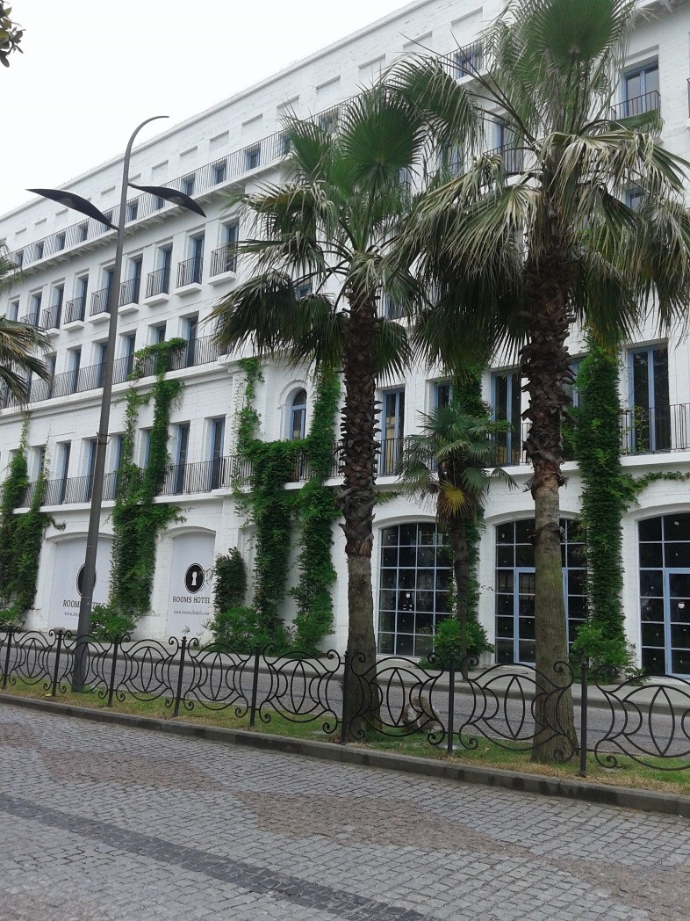
სასტუმროების „ბელ ვიუ“-სა და „ორიენტალის“ ადგილას 2018-2019 წლებში ახალი სასტუმრო “ RUUMS HOTELS” აშენდა

Slide 12
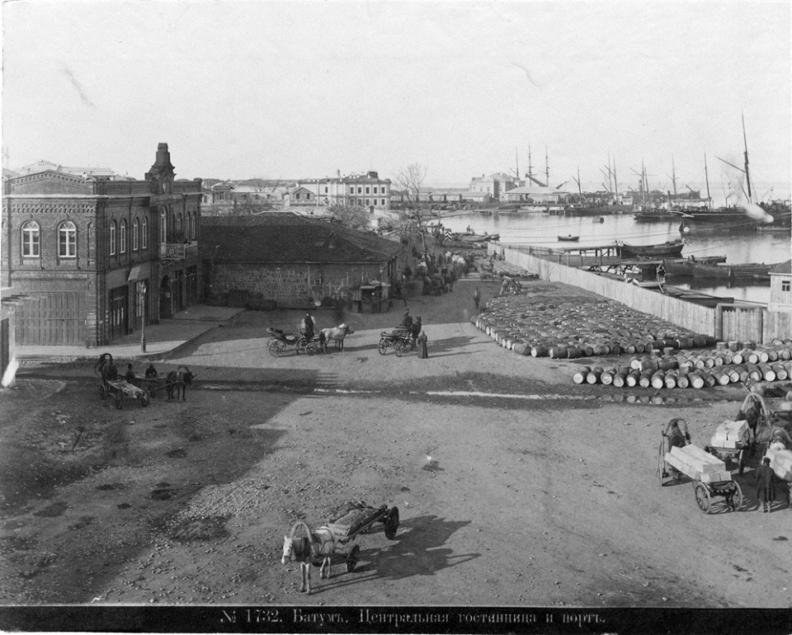
სანაპიროზე მდებარეობდა სასტუმრო „ნეაპოლიც,“რომელიც სანაპიროს (ახლ. გოგებაშვილის), ქუთაისის და თათრის (ახლ.ხულოს) ქუჩებზე იყო განთავსებული. სასტუმრო მემლი-ზადე სანდას საკუთრება იყო.

Slide 13
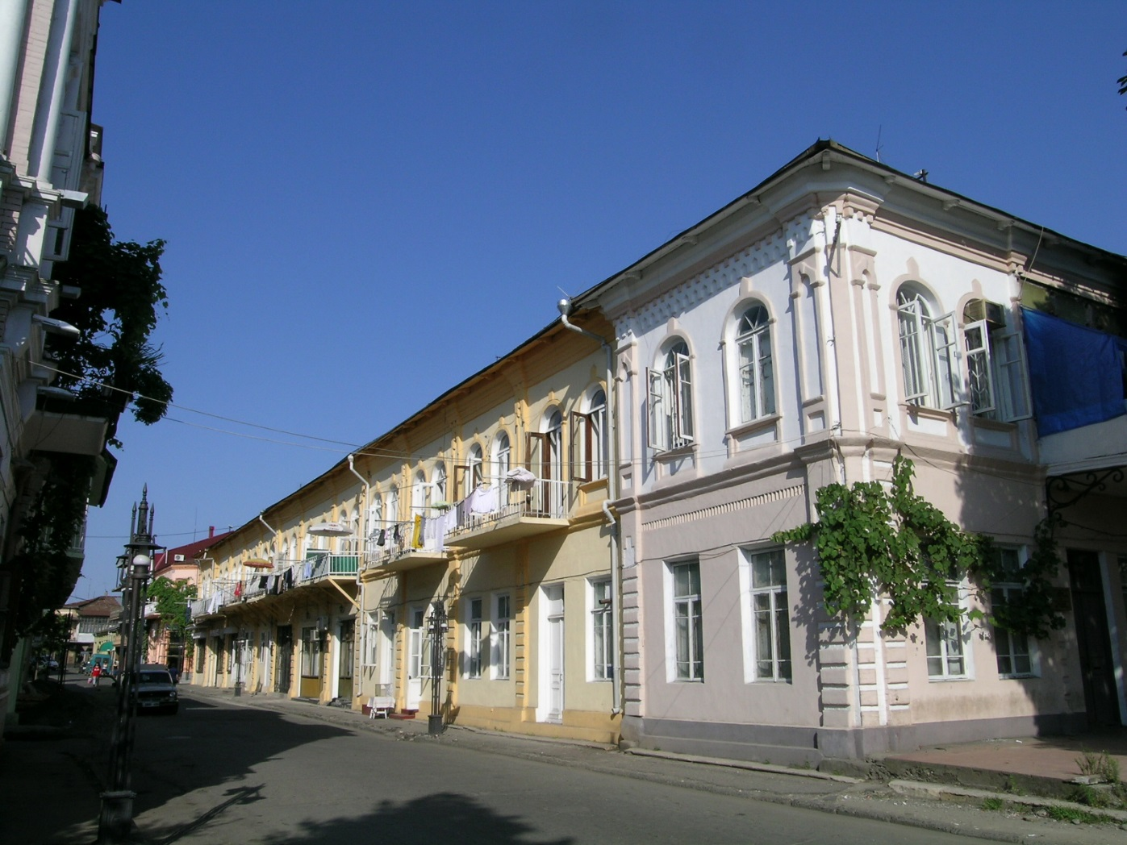
1922 წელს სასტუმრო „ნეაპოლი’’ მუნიციპალიზაციას დაექვემდებარა და მრავალფუნქციური დანიშნულება შეიძინა. სხვადასხვა წლებში ამ სახლში ცხოვრობდა პოლონელი მხატვარი ზიგმუნდ ვალიშევსკი და აჭარის დამსახურებული მხატვარი გრაჩ სეჩენიანი. 1948 წლიდან შენობის პირველ სართულზე ბავშვთა სამხატვრო სკოლა ფუნქციონირებს.

Slide 14
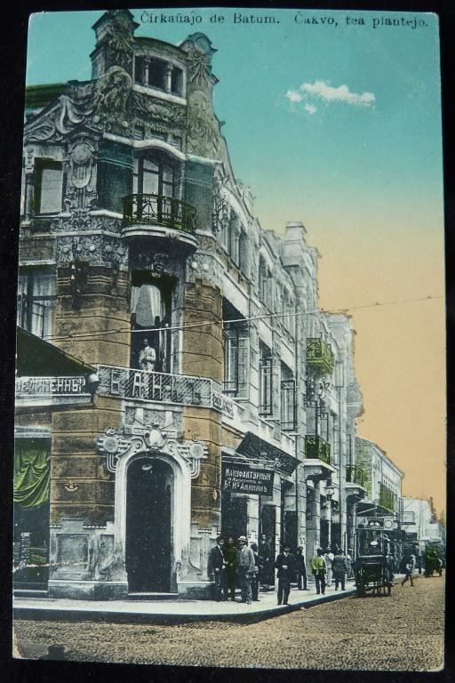
ყველაზე ბევრი სასტუმრო მდებარეობდა მიხეილის ქუჩაზე (დღევანდელი ზვიად გამსახურდიას ქუჩა),რომელიც სავაჭრო და ხალხმრავალი ქუჩა იყო. აქ განთავსებული იყო ბანკები,მაღაზიები,სახელოსნოები, საპარიკმახეროები და სხვ.

Slide 15
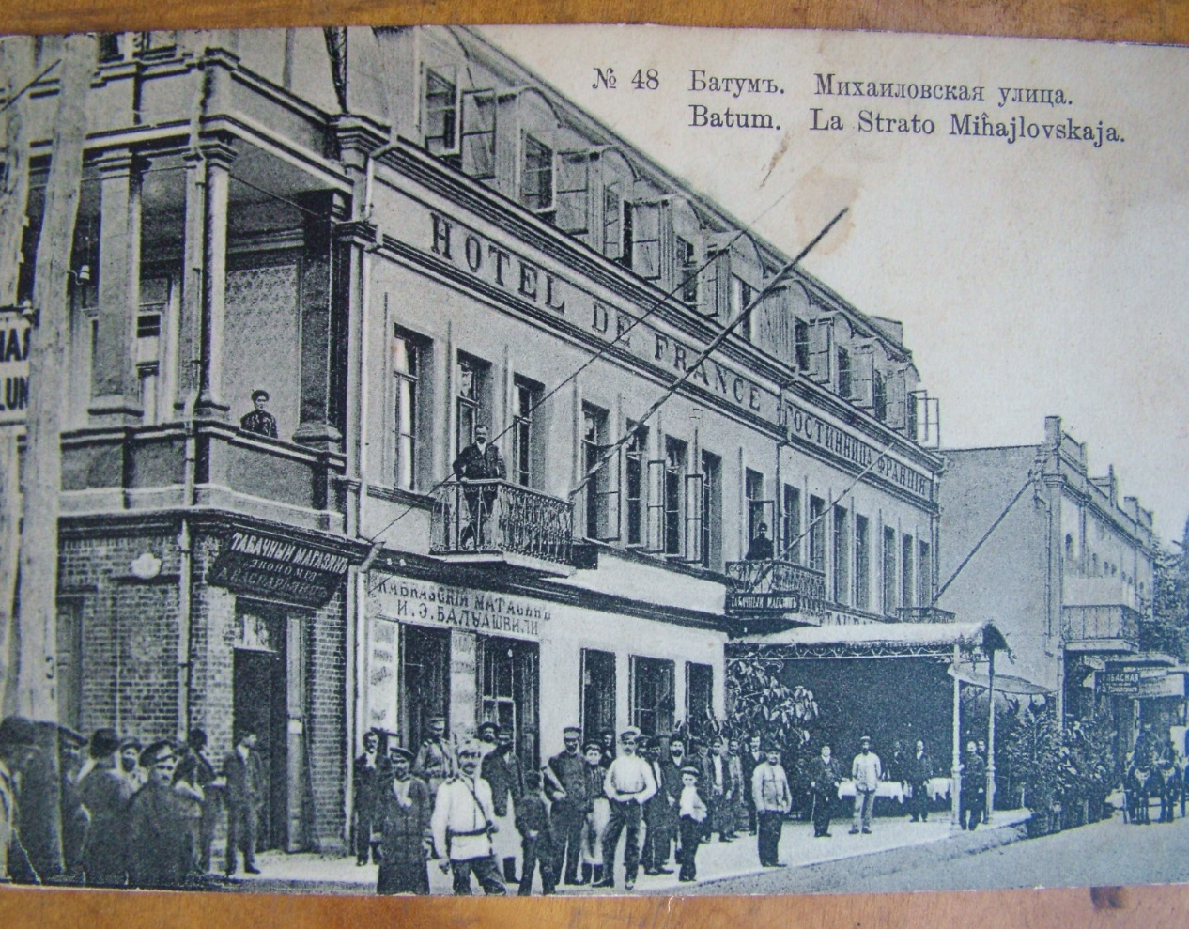
მიხეილის ქ. N 6- ში მდებარეობდა ქალაქის საუკეთესო სასტუმრო „ფრანცია“.შენობა ეკუთვნოდა ბახმეტიევს,ხოლო შემნახველი იყო რ.კახიანი. სასტუმრო შენობის მეორე სართულზე იყო განთავსებული,პირველ სართულზე კი სხვადასხვა ობიექტები. სასტუმროს ჰქონდა სრული კომფორტი: იყო ტელეფონი, აბაზანა და რესტორანი საუკეთესო ევროპული და აზიური კერძებით. ნომრების ფასი იწყებოდა 1 მანეთიდან. ჰყავდა თარჯიმანი და კომისიონერი.

Slide 16
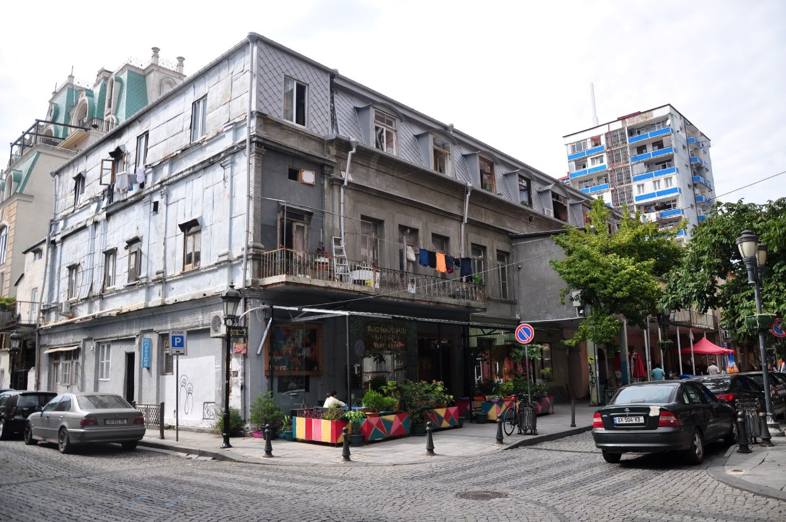
1922 წელს სასტუმრო „ფრანცია“ მუნიციპალიზაციას დაექვემდებარა.შემდეგ შენობამ მრავალფუნქციური დანიშნულება შეიძინა.წლების განმავლობაში პირველ სართულზე რესტორანი „ბათუმი“ ფუნქციონირებდა.

Slide 17
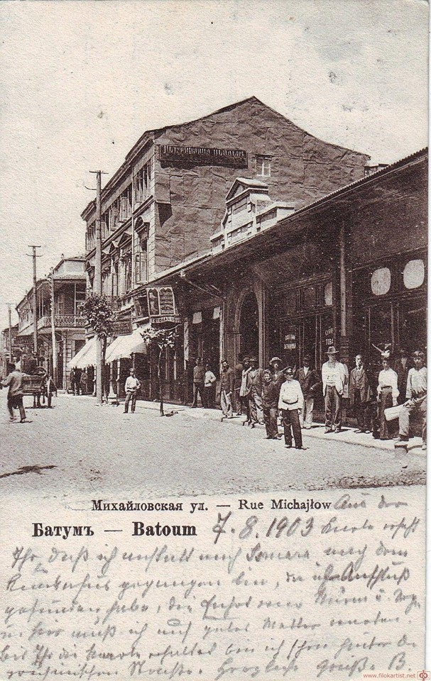
სასტუმრო „ლონდონი“
მიხეილის ქუჩაზე N 13 მდებარეობდა სასტუმრო „ლონდონი“, რომელიც ეკუთვნოდა კეჭაყმაძეს, ღლონტსა და ბიუკლი ოღლის. სასტუმრო აღჭურვილი იყო სრული კომფორტით. ჰქონდა ბაღი „ვერანდა“ და რესტორანი ევროპული და აზიური სამზარეულოთი. ნომრები ღირდა 75 კაპიკიდან 3 მანეთამდე.

Slide 18
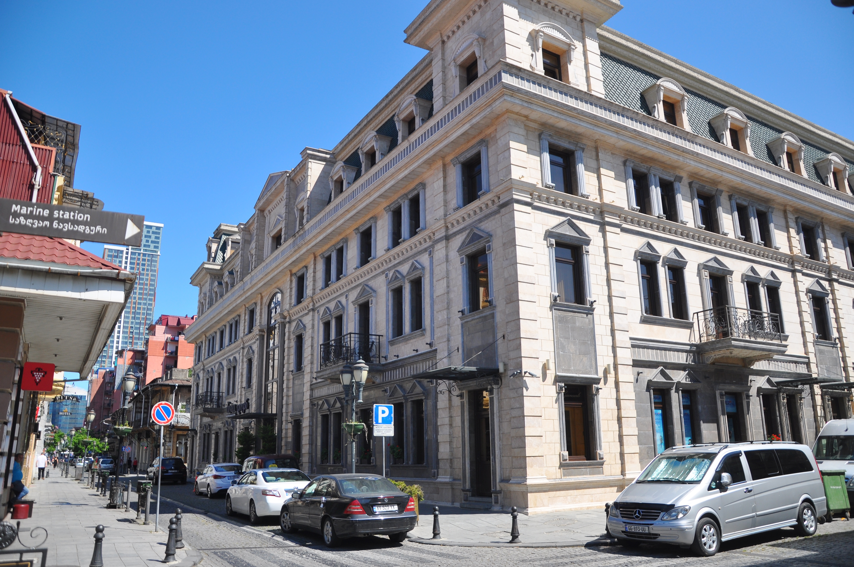
1922 წელს სასტუმრო „ლონდონის“ შენობა მუნიციპალიზაციას დაექვემდებარა. საბჭოთა პერიოდში აქ „ბათუმმრეწვაჭრობის“ კანტორა ფუნქციონირებდა.
XX საუკუნის 90-ინ წლებში ძველი შენობა გასხვისდა. ინვენსტიცია განახორციელა აზერბაიჯანულმა კომპანია „დივან სუით ჯგუფმა“ და 2012 წელს აქ აშენდა ხუთვარსკვალვიანი სასტუმრო „დივანი“,რომელიც მოიცავს 65 ნომერს, ორ საკონფერენციო დარბაზს, გამაჯანსაღებელ სპა ცენტრს. სასტუმრო გამოირჩევა კეთილმოწყობითა და შთამბეჭდავი არქიტექტურით. ნომრების ფასი 100-დან 250 დოლარამდეა

Slide 19
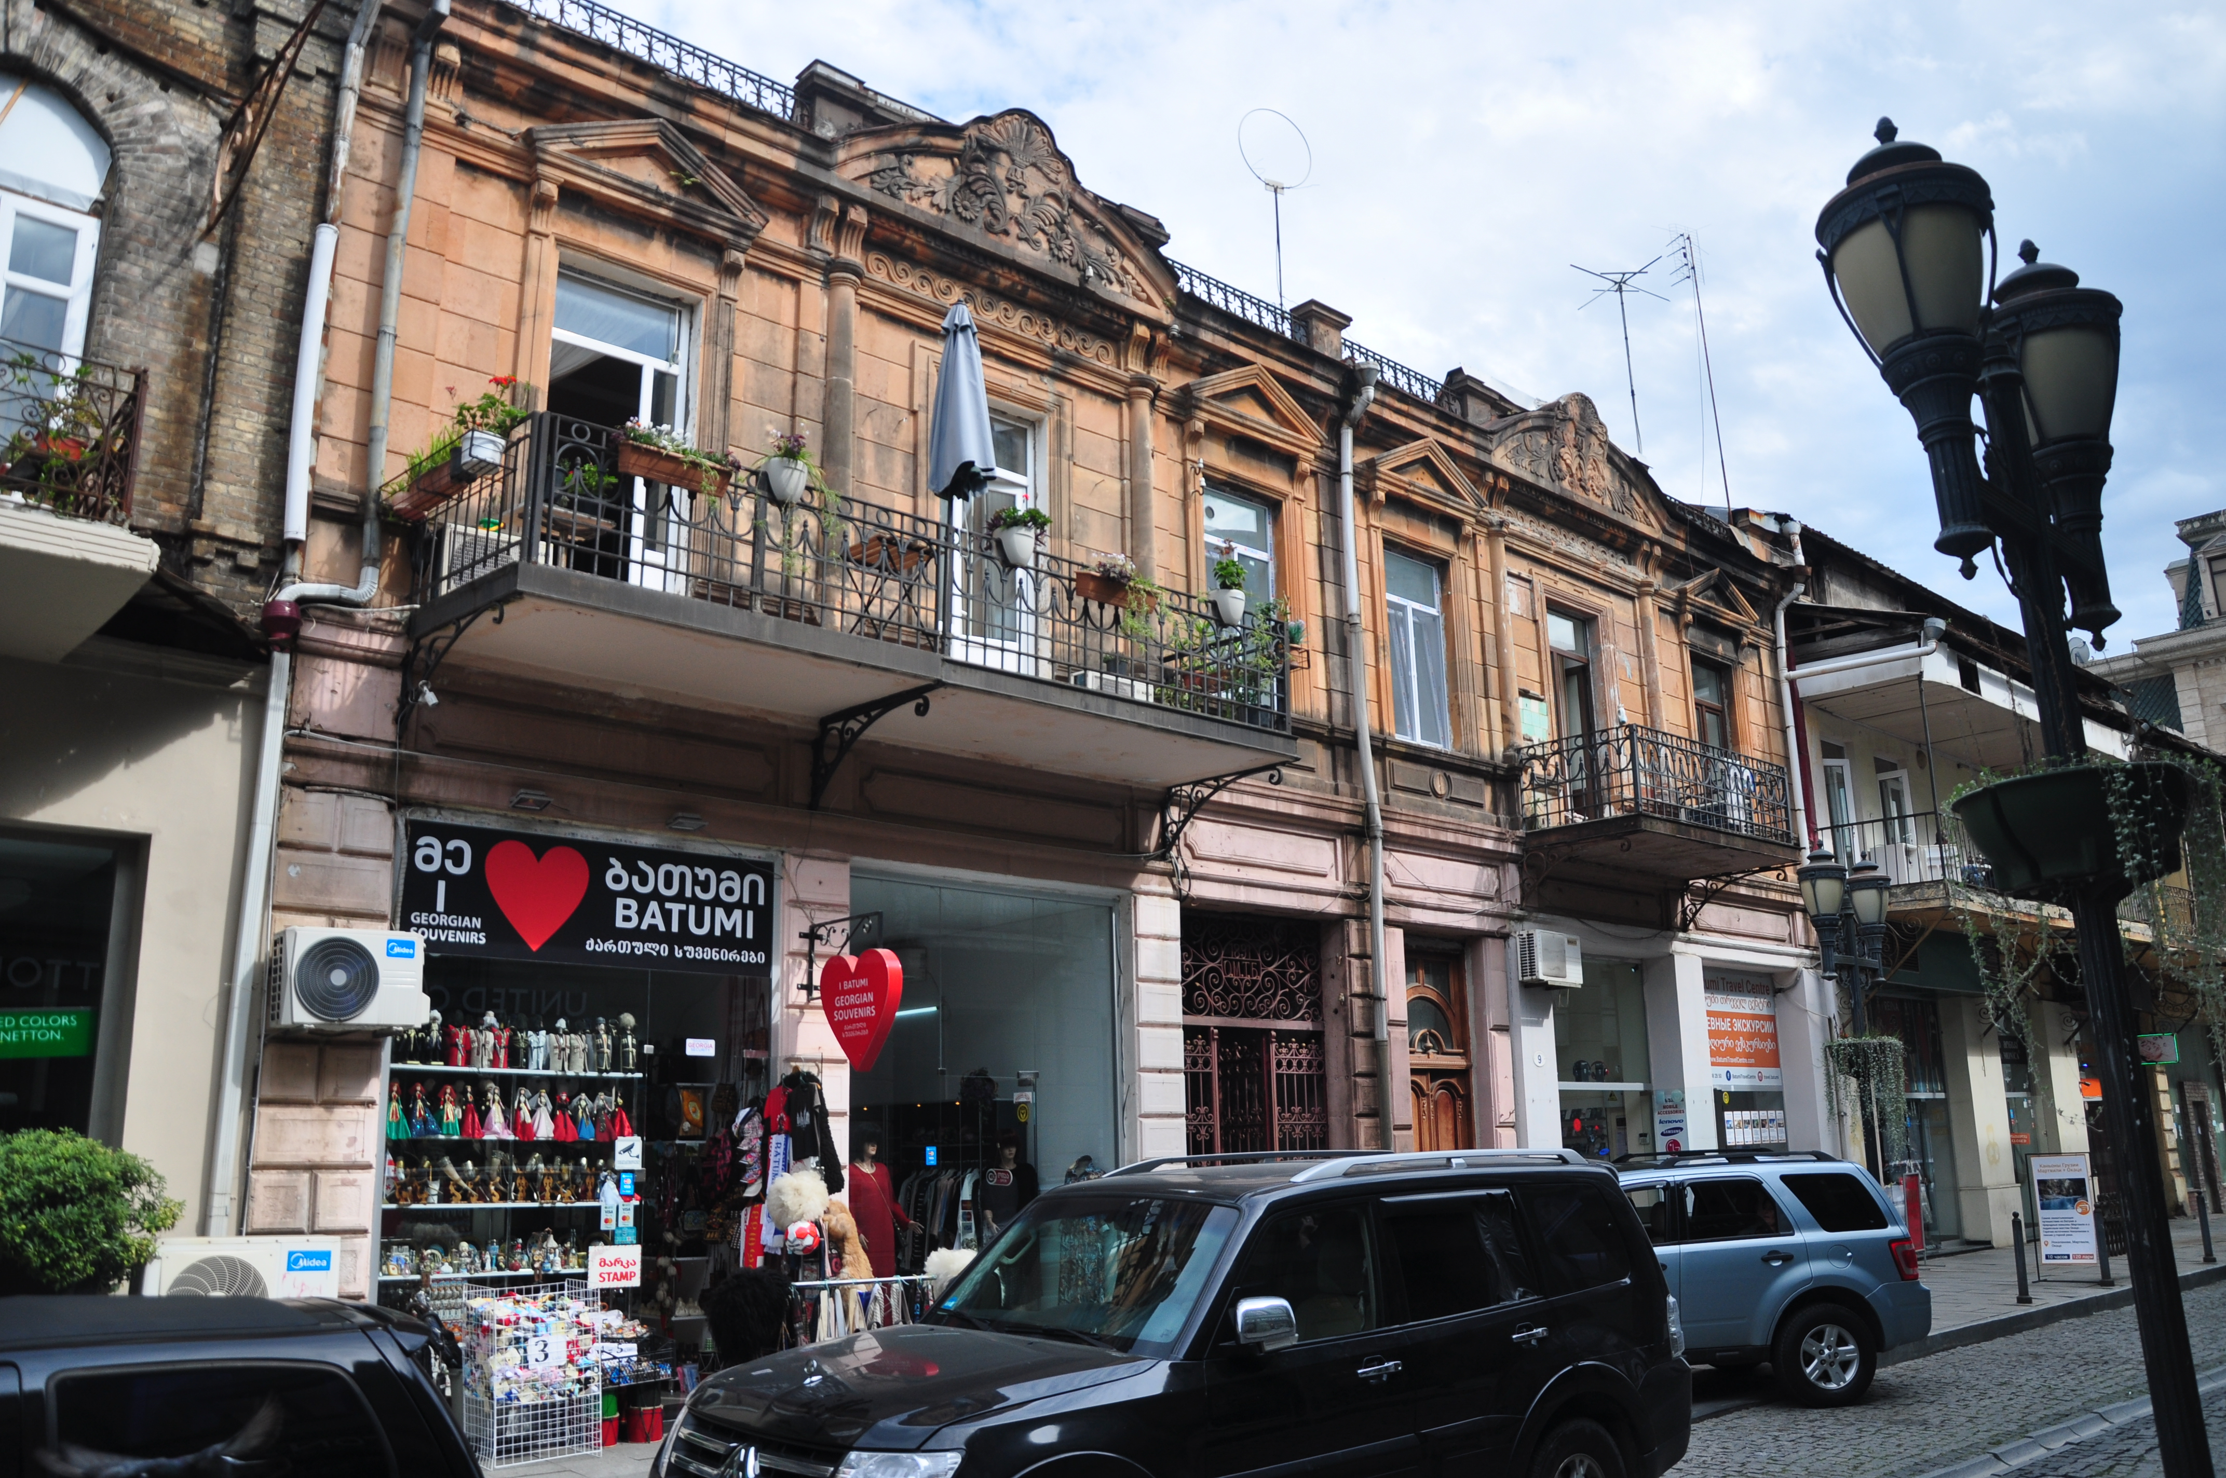
სასტუმრო „არმენია“
მიხეილის ქუჩაზე N11, ოკლობჟინსკის(ახლ. კოსტავას) N14-ში მდებარე კუთხის სახლში, რომელიც მ.გევორქიანის საკუთრება იყო, განთავსებული იყო სასტუმრო „არმენია“.1922 წლის მუნიციპალიზაციის შემდეგ შენობის მეორე სართული საცხოვრებელ ფართად გადაკეთდა. I სართულზე რამდენიმე სავაჭრო ობიექტი განთავსდა. შენობას იგივე ფუნქცია აქვს დღესაც, თუმცა ამჟამად პირვანდელი იერსახე დაკარგული აქვს.

Slide 20
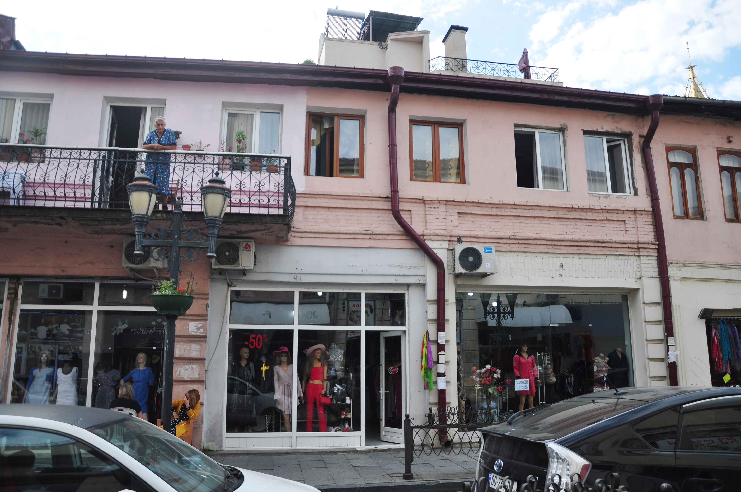
სასტუმრო „ბორჯომი“
მიხეილის ქუჩაზე N 34-ში,საკუთარ სახლში ვინმე ს.გ.ტერტერიანს გახსნილი ჰქონდა საოჯახო ტიპის სასტუმრო სახელწოდებით „ბორჯომი“.შენობაში იყო სისუფთავე და სიწყნარე.ნომრები 50 კაპიკიდან 2 მანეთამდე ღირდა.

Slide 21
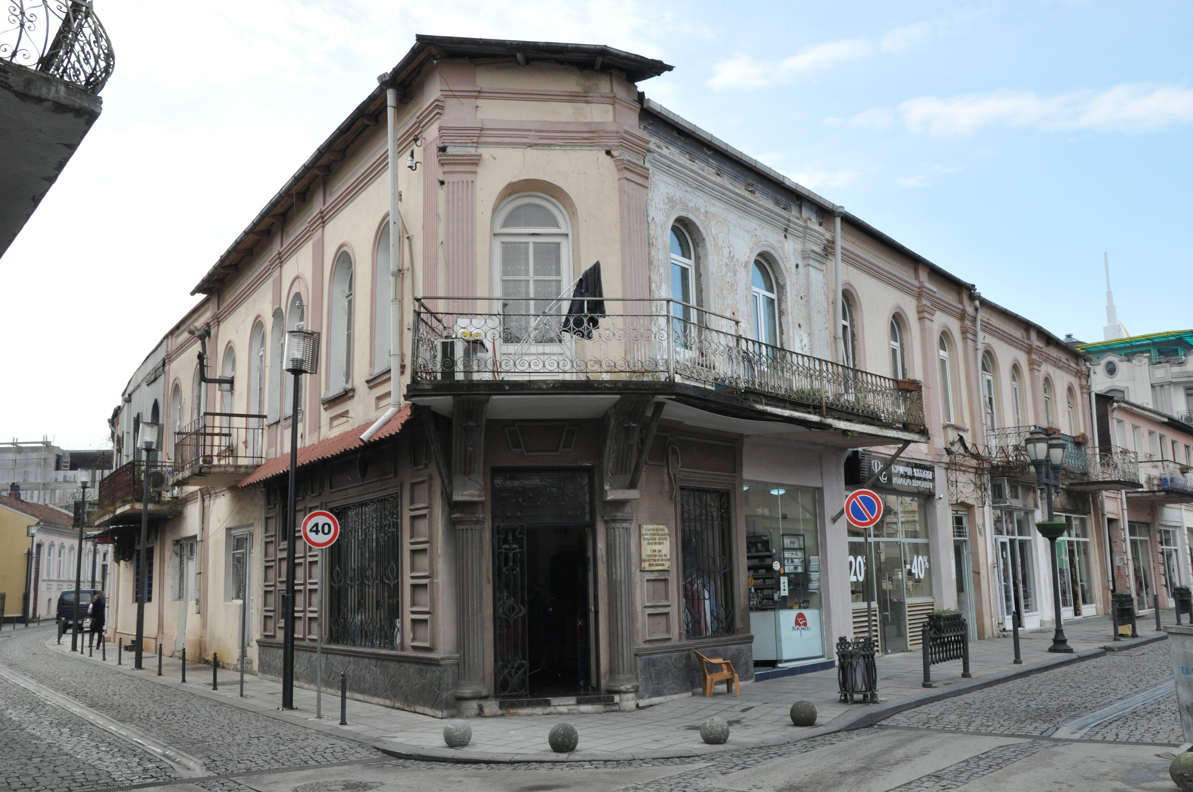
სასტუმრო „მასკვა“
მიხეილის ქუჩაზე ქ.N36, თათრის (ახლ. ხულო) ქ.N8-ში კუთხის, ძველებურ აივნებიდან სახლში განთავსებული იყო სასტუმრო „მასკვა“.სახლზე გაკრული მემორიალური დაფა გვამცნობს,რომ 1894 წლის მარტში ამ სასტუმროში ცხოვრობდა გამოჩენილი ქართველი მწერალი,ქართული ლიტერატურის კლასიკოსი ეგნატე ნინოშვილი. საბჭოთა პერიოდში შენობას მრავალფუნქციური დანიშნულება ჰქონდა.

Slide 22
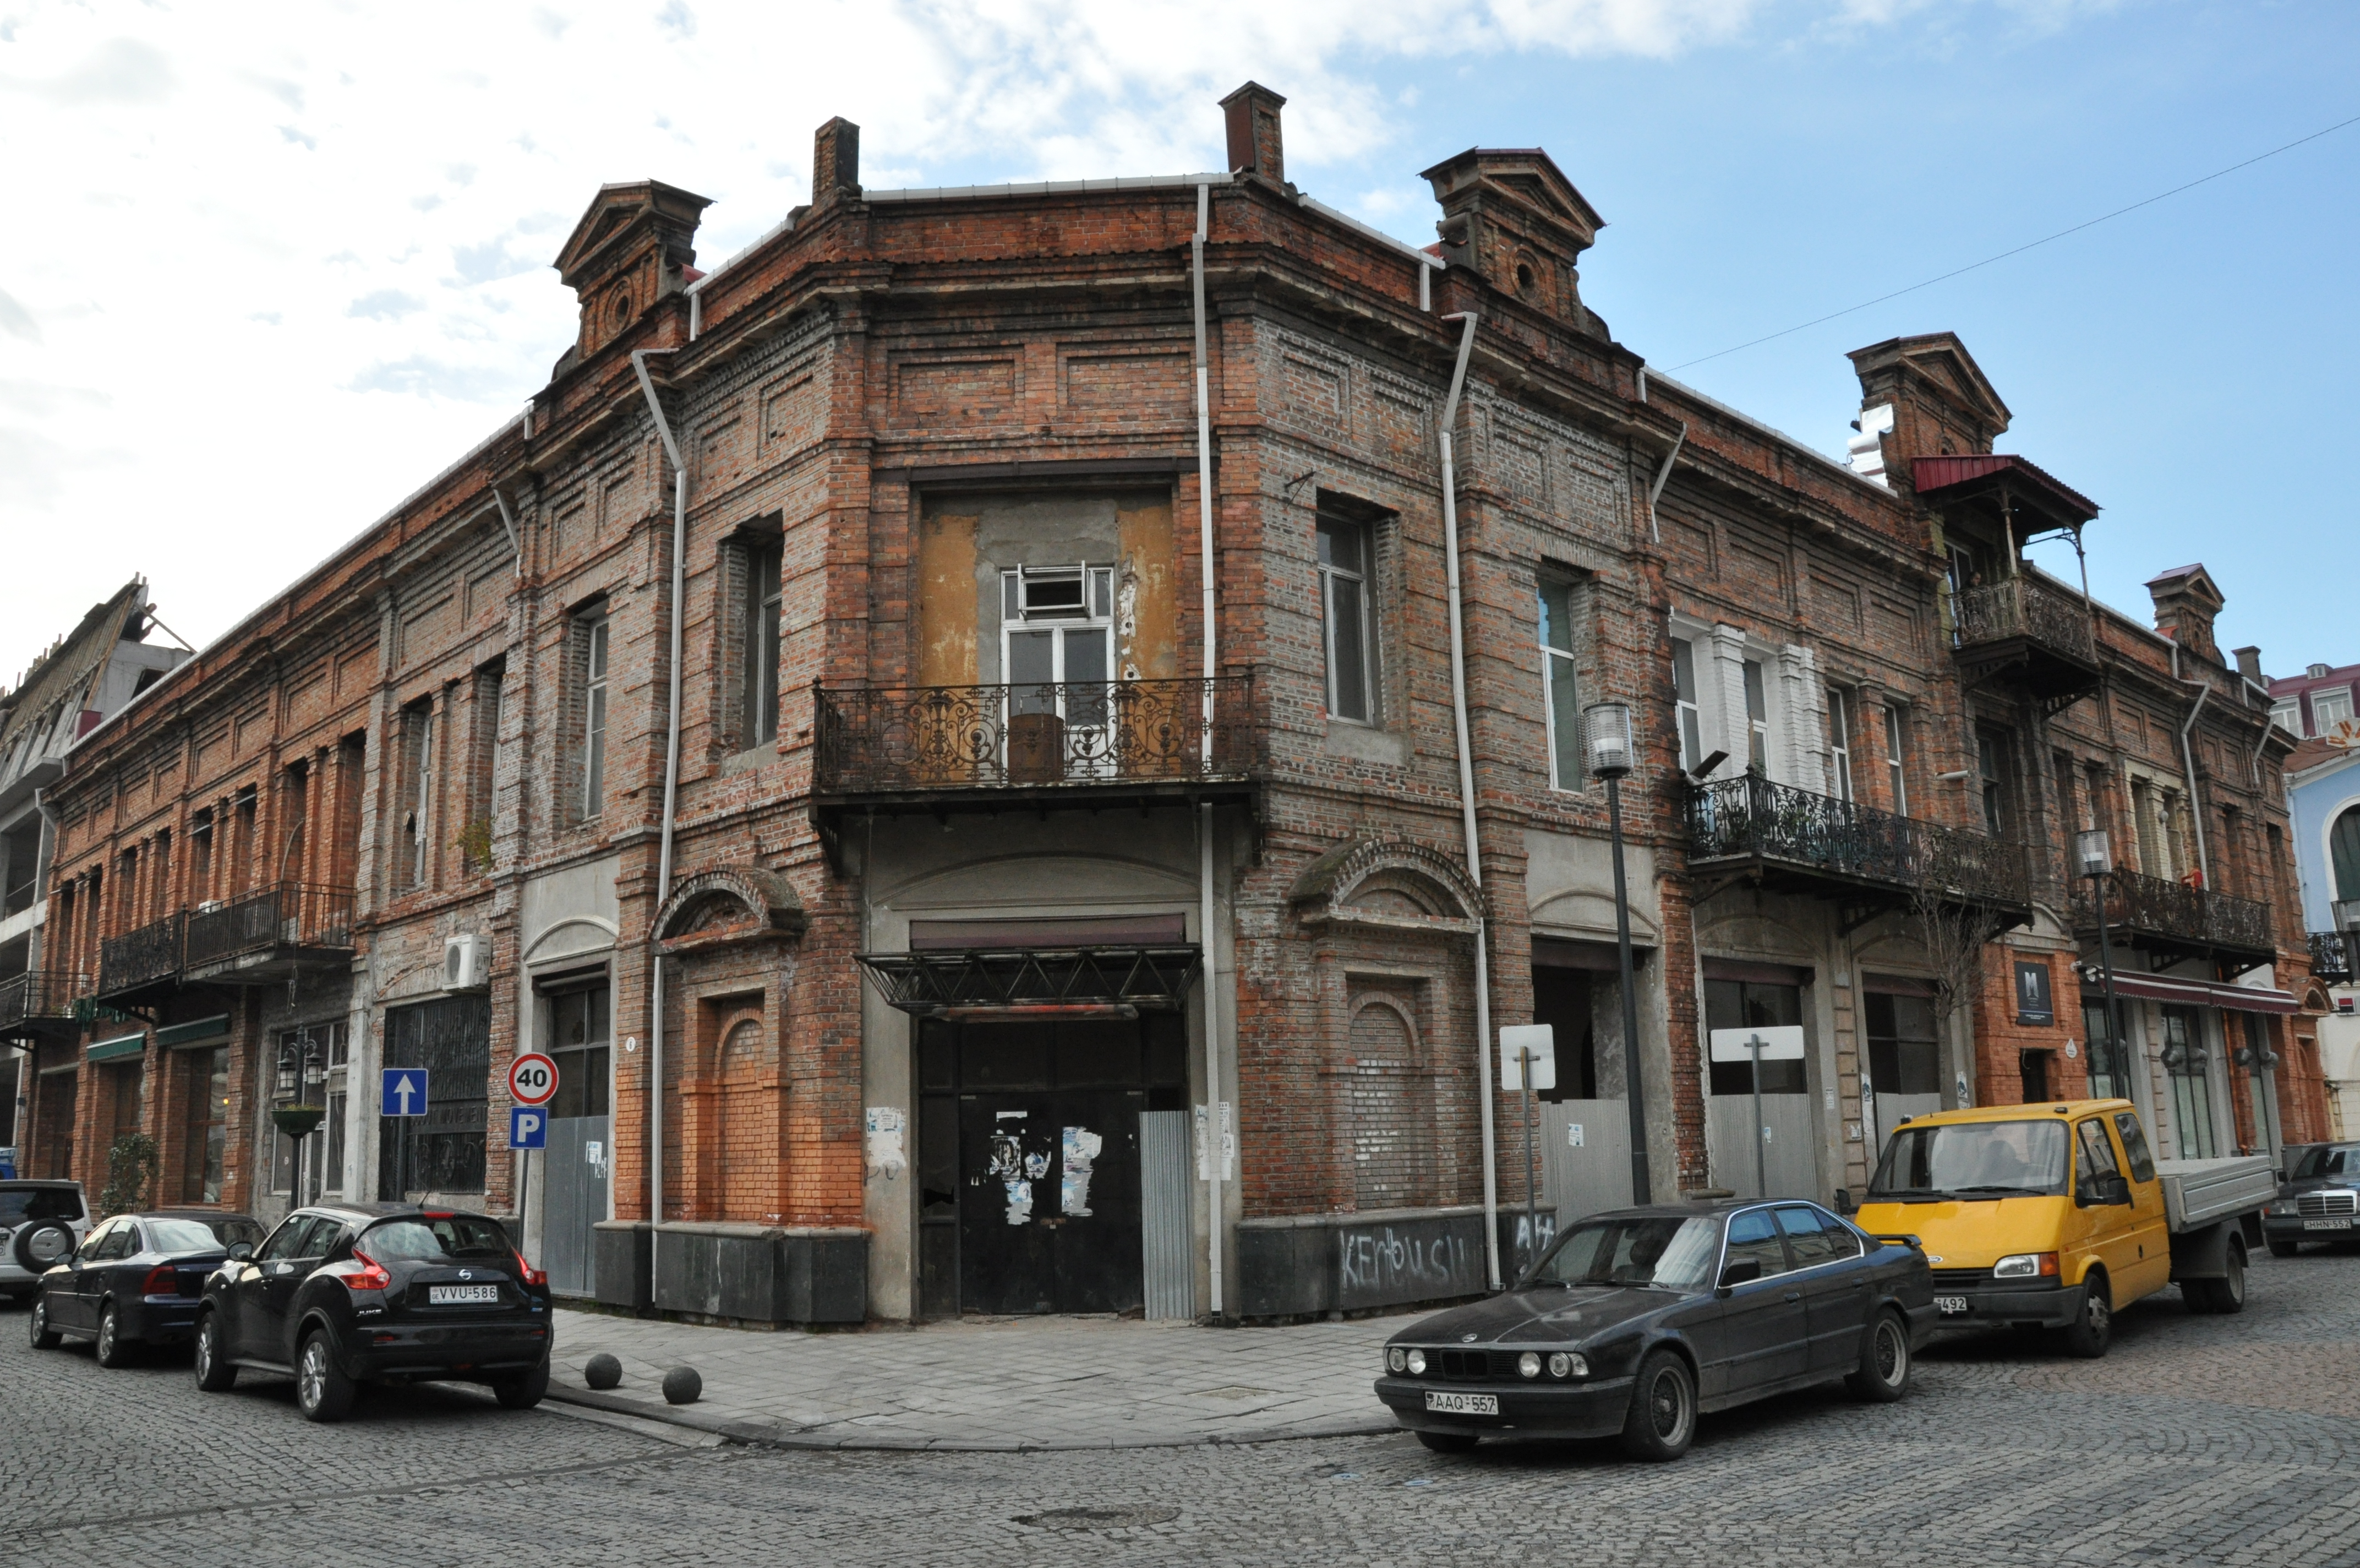
სასტუმრო „იმპერიალი“
I კლასის სასტუმრო “იმპერიალი”მდებარეობდა ამჟ.ქუთაისის 8, კოსტავას 5, ჟორდანიას 6 კუთხეში ტაიროვის სახლის II სართულზე. სასტუმროს ჰქონდა სუფთა და მოხერხებული ოთახები ელექტრონული განათებით, აბაზანა, ბუფეტი და რესტორანი ევროპული და აზიური კერძებით, ადგილობრივი, კახური და რეგიონული ღვინით, ლუდით. სადილი 2-3 იჯარისაგან შემდგარი ღირდა 60-80 კაპიკი. სასტუმროში იყო საბანკეტო დარბაზი, ბიბლიოთეკა და პიანინო. სასტუმროს შემნახველი იყო არშაკ მუშეღოვი.. 1918-1921 წლებში სასტუმროს ერქვა “ნოე”. ამ პერიოდში აქ რამდენიმე დღით ცხოვრობდა პოეტი სერგეი ესენინი. 1922 წ.მუნიციპალიზაციის შემდეგ სასტუმროს ერქვა “ინტერნაციონალი” და შედიოდა“ინტურისტის” გაერთიანებაში

Slide 23
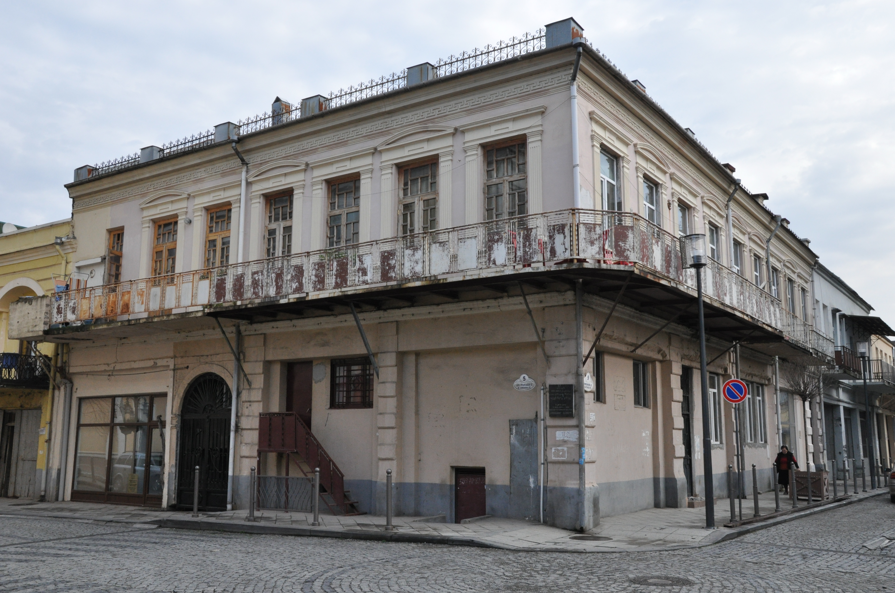
სასტუმრო „ევროპა“
I კლასის სასტუმრო “ევროპა” მდებარეობდა ქალაქის ცენტრში 3 ქუჩაზე- ამჟ.ჟორდანიას 5, ქუთაისის 9 და ელიავას 1. სავაჭრო კანტორების, სანაოსნოებისა და ნავმისადგომებთან ახლოს. სასტუმროს ჰქონდა მშრალი და ნათელი ოთახები. ყველა ოთახში იყო ელექტრონული განათება. ფასები მერყეობდა 75 კაპიკიდან 5 მანეთამდე დღე-ღამეში. სასტუმროს ჰქონდა ტელეფონი. შენობა ეკუთვნოდა ი.გ.კუცურის, ხოლო შემნახველი-.გ.სიხარულიძე. ამ სასტუმროში ბათუმში ყოფნის დროს 1883- 1886 წლებში ცხოვრობდა დიდი ქართველი მწერალი ალექსანდრე ყაზბეგი. 1922 წ. მოხდა შენობის ნაციონალიზაცია და გადაკეთდა საცხოვრებელ ფართად.

Slide 24
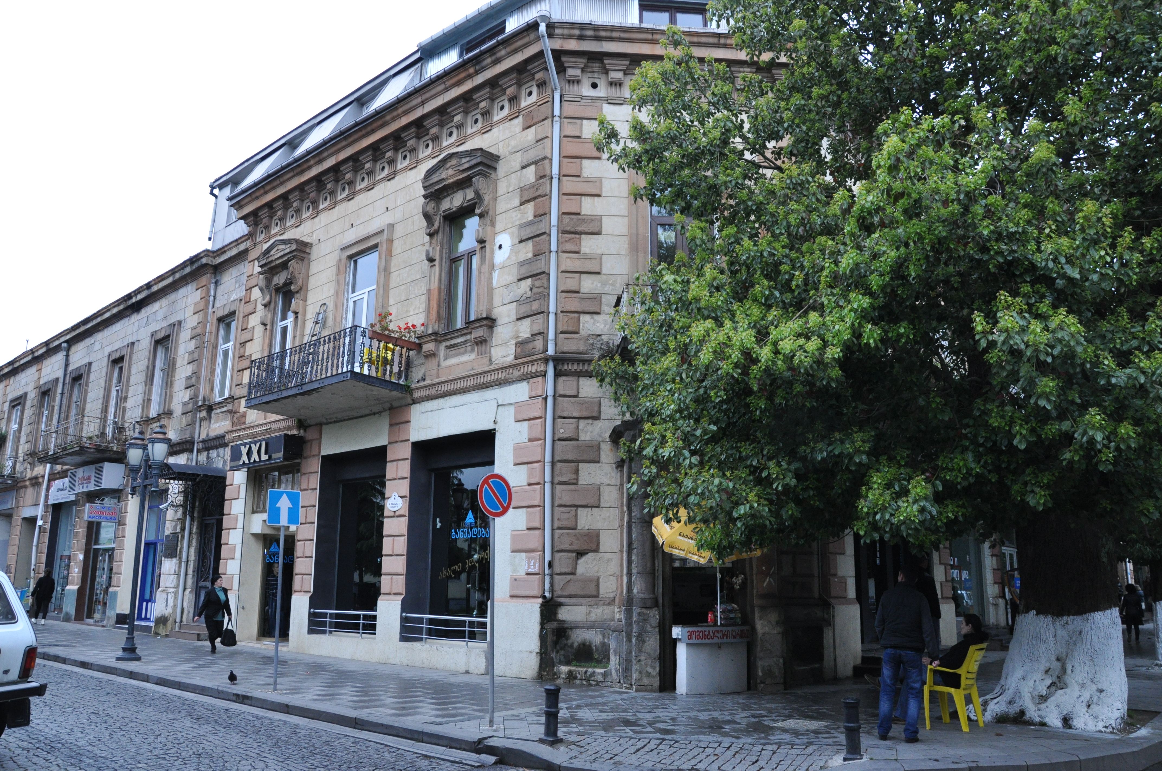
სასტუმრო „პეტერბურგსკაია“
სასტუმრო “პეტერბურგსკაია” მდებარეობდა ამჟ. კ.გამსახურდიას 20 და ნ.იმნაძის 2 ქუჩების კვეთაში. ნომრები ღირდა 75 კაპიკიდან დღე-ღამეში. სასტუმროს ჰქონდა ტელეფონი, აბაზანა. ყველა ნომერი იყო ნათელი, მაღალი ჭერით, კომფორტული, სუფთა. რესტორანში ნახავდით საუკეთესო ფირმების საზღვარგარეთულ სასმელებს. რესტორანთან იყო ფრებერის ფირმის სამი ბილიარდი. სასტუმროს შემნახველი იყო ათანასე თავდიშვილი, ხოლო შენობა ეკუთვნოდა ვიტუშინსკის.

Slide 25
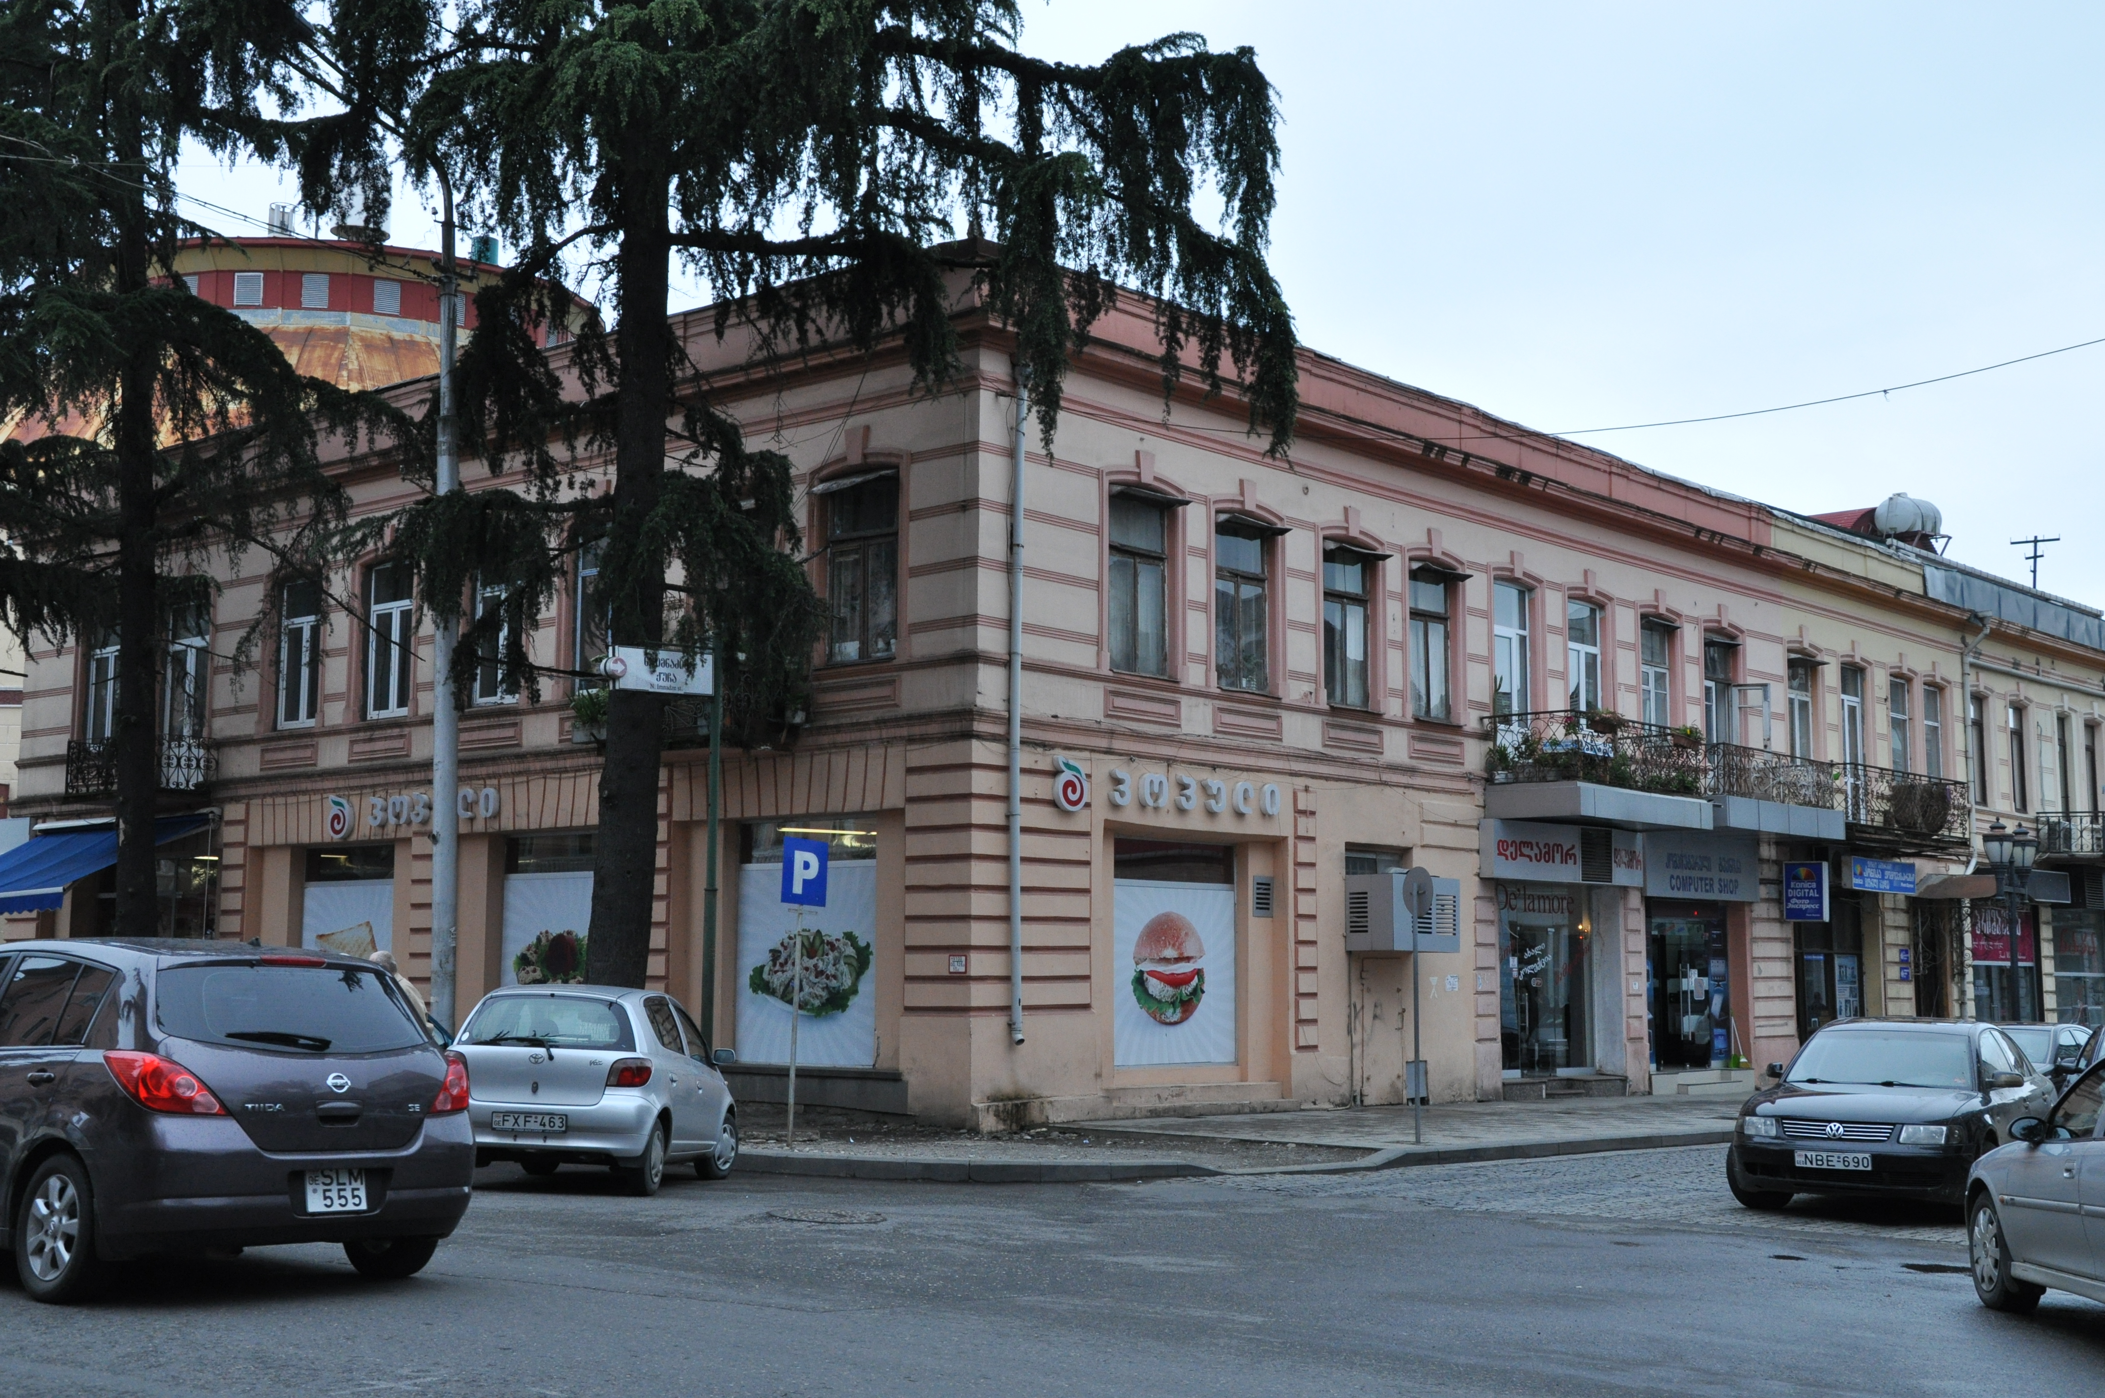
სასტუმრო „დვორცოვოე“
სასტუმრო “დვორცოვოე” მდებარეობდა ამჟ.ბარათაშვილის 25, იმნაძის 6-ში მდებარე შენობაში. ეკუთვნოდა ტერ-ოგანოვს. 1922 წ. მოხდა შენობის ნაციონალიზაცია და საცხოვრებელ ფართად გადაკეთდა. ამჟამად სახლს მრავალფუნქციური დანიშნულება აქვს.

Slide 26
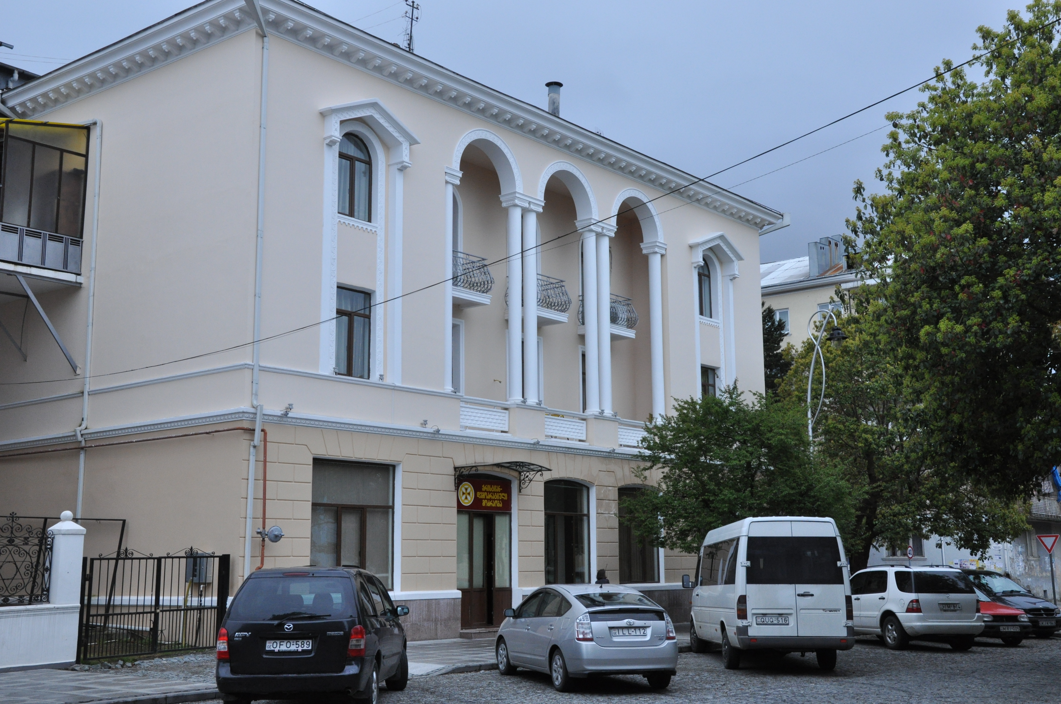
სასტუმრო „სევერნი პოლუსი“
სასტუმრო “სევერნი პოლუსი” განთავსებული იყო ამჟ.ვაჟა-ფშაველას 35, ფარნავაზ მეფის 74 ქუჩების კუთხეში.სასტუმროს მეპატრონე იყო ეკატერინე მავროპულო. შენობა იყო ორსართულიანი 17 ოთახით. I სართულზე ფუნქციონირებდა აფთიაქი. 1922 წლის მუნიციპალიზაციის შემდეგ შენობა საცხოვრებელ ფართად გადაკეთდა.

Slide 27
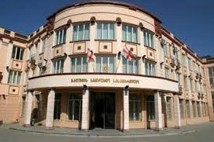
სასტუმრო 1-ლი მაისი (ამჟამად ბათუმის საქალაქო სასამართლო)
ვაჟა ფშაველას (ყოფ. შეპელოვის) ქუჩაზე ყოფილი რკინიგზის სადგურის მიმდებარედ 1930-1934 წლებში აშენდა სასტუმრო „1-ლი მაისი“. შენობა სამსართულიანია. სასტუმრო გათვალისწინებული იყო 126 ადგილზე. 2006 წლის 10 სექტემბერს აქ გაიხსნა ქ. ბათუმის საქალაქო სასამართლო,რომელიც დღესაც ფუნქციონირებს.

Slide 28
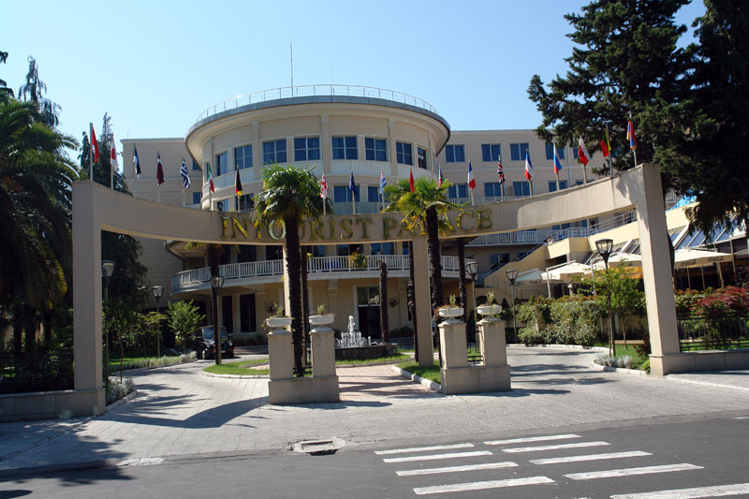
სასტუმრო ინტურისტი
1939 წელს ნინოშვილის, რუსთაველისა და დუმბაძის (ყოფილი ბულვარის, სმეკალოვის და სობოროს შესახვევი) ქუჩების კუთხეში აშენდა სასტუმრო „ინტურისტი“ არქიტექტორ შჩუსევის პროექტის მიხედვით. სასტუმრო აშენდა ყოფილი სამხედრო ტაძრის „სობოროს” ადგილზე და მის მშენებლობაში გამოყენებული იქნა ეკლესიის ქვები.

Slide 29
XX საუკუნის დასაწყისში ბათუმში ასევე ფუნქციონირებდა სასტუმროები: „გერმანია“კათოლიკის (ამჟ. ვ გორგასალის) ქუჩაზე,ბეჟანიძის სახლში. „კომერციული“ ბ.აკინიანის კომაროვის(ამჟ.დ. თავდადებულის) ქუჩაზე იანოვსკის სახლში. „თბილისი“ ერისთოვის (ამჟ.მაზნიაშვილის) ქ.N21 საბაევის სახლში. „იალტა“სვიატოპოლკ-მირსკის (ამჟ.ა. მელაშვილის) ქუჩაზე ხაჯი ეფენდის სახლში. ამრიგად,XIX- XX საუკუნეების მიჯნაზე ბათუმში იყო სასტუმროების ფარკუამრიგად,XIX- XX საუკუნეების მიჯნაზე ბათუმში იყო სასტუმროების ფართო ქსელი.ეკონომიკური აღმავლობის პირობებში სასტუმროებზე დიდი მოთხოვნილება გაჩნდა, რადგან ქალაქში აუარებელი ხალხი ირეოდა მსოფლიოს სხვადასხვა ქვეყნებიდან.

Slide 30
მადლობა ყურადღებისათვის!

